Slide 1



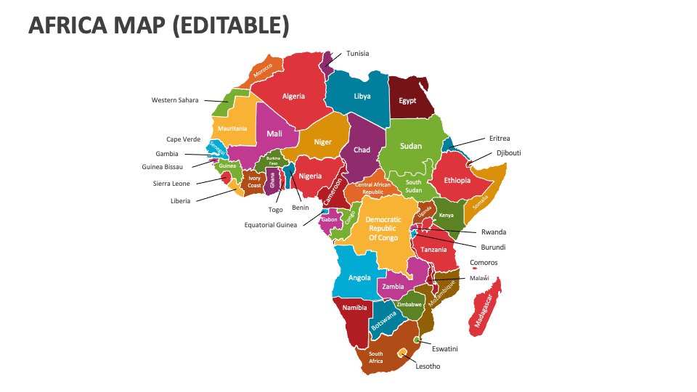
5ème Forum du Réseau ACQF
30 juillet – 1er août 2025
NOMINATIONS CLUSTER & RÉFLEXIONS DE LA PLÉNIÈRE

Slide 2
NOMINATIONS CLUSTER
Postes | Groupe 1: Référencement & Reconnaissance | Groupe 2: QCP & Numérisation | Groupe 3: Recherche sur les CNC, RPL, CATS, QA | Groupe 4: Collaboration & Partage des connaissances
Président(e) | Fiona Ernesta - Seychelles | M. Haron Chege - Kenya | M. Jericho Kashiya - Zambie | Mme Ivey Koin - Kenya
Vice-président | Laurent Ndaywel - RDC | Vice-président: Mme Omotola Akindolani – Afrique du Sud | M. Massamba Seck ANAQ-SUP (vice-président) - Sénégal | M. Private Mchenga - Malawi
Secrétaire | Alberto Landim - Cap-Vert | Secrétariat : M. Oladapo Coulson-Olowu - Sierra Leone | Mme Gabisile Hlatshwako - Autorité des qualifications de l'Eswatini (secrétariat) | Mme Noella Baker-Albert (Seychelles)
Notes:
campaugns

Slide 3
Que doit-on retenir ?
Feuille de route du QCP: Phase 1 : Engagement des parties prenantes, sensibilisation & vision à court terme (2025); Phase 2 & 3 – Vision nationale à long terme et transmission (2026); L'apprentissage par les pairs se poursuit; Compléter les feuilles de travail pays ACQF-QCP
Référencement des CNC à l’ACQF– en cours.
Synergie avec les différentes stratégies de l'UA: Lier l’ACQF au Système africain de crédits et de transferts (ACTS); la ZLECAf; PAQAF; la stratégie de l’Union africaine en matière d’EFTP pour la période 2025-2034.
Activités des clusters techniques du réseau ACQF:
Groupe 1: Référencement & Reconnaissance des qualifications
Groupe 2: QCP & Numérisation
Groupe 3: Recherche sur les CNC, RPL, CATS, QA, etc.
Groupe 4: Collaboration & Partage des connaissances
Création légale du réseau ACQF.
Notes:
campaugns

Slide 4



